Slide 1
電車の空席・混雑情報アプリ
Team-suzuki

Slide 2
目次
サービス概要
アピールポイント
リワードプログラム
資金収支計画書

Slide 3
１．サービス概要
みなさん
学校帰り・バイト終わり・遊び終わり
駅のホームを想像してください。

Slide 4
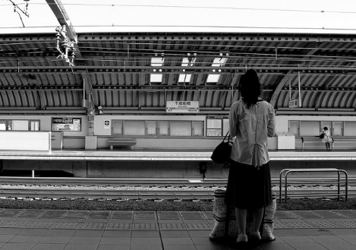
座れる席あるかな？
疲れたなぁ…

Slide 5
事前に、客室情報を知ることができ、車両の状況把握ができるサービス！

Slide 6
２．アピールポイント
手軽に確認をすることができる！
携帯のアプリケーションで確認できるので、LINEをみる感覚で分かる！
通勤・通学で大活躍！
年中無休で確認できるので、心配なし！

Slide 7
３．リワードプログラム
3000円 サンクスメール
5000円 サンクスメール＆ストラップ
10000円 ストラップ＆クリアファイル
20000円 ストラップ＆クリアファイル＆アプリ先行配信
50000円 ストラップ＆クリアファイル＆アプリ先行配信＆電車の旅一泊二日券

Slide 8
４．資金収支計画書
アプリ開発費 70万円
リワード 20万円
広告宣伝費 50万円
合計 140万円

Slide 9
ご清聴ありがとうございました。

